Slide 1




BIN-RAIDERS
Integrantes: Jhon Alarcon
Andre Guerra
Benjamin Gomez
Nelson Ramirez
Académico: Diego Aracena
Asignatura : Proyecto 2

Slide 2


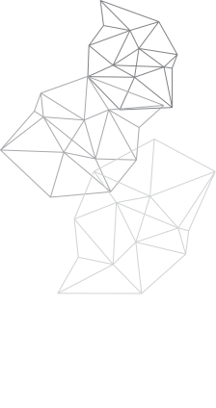
ÍNDICE
Introducción
Objetivos
Organización del proyecto
Planificación personal
Herramientas de software y hardware
Planificación de procesos de gestión
Conclusión

Slide 3
INTRODUCCIÓN
En la siguiente presentación se dará a conocer la planificación del proyecto Bin Raider, cuyo propósito es aplicar tecnologías IoT para optimizar la recolección de residuos.
Se explicarán los objetivos, organización, recursos y riesgos considerados para la ejecución del proyecto.

Slide 4
ALCANCE DEL PROYECTO
Se desarrollará una aplicación para un dispositivo móvil, el cual estará conectado con el Raspberry Pi 4b, el cual será referencia a un poste con una cámara. En esta aplicación, va a mostrar avisos de cuando un basurero o contenedor están a su máxima capacidad.

Slide 5
OBJETIVOS
1.GENERALES
2.ESPECIFICOS
Desarrollar un sistema que logre la automatización de los procesos de recolección de basura y de aseo, mediante una aplicación móvil que será representada por una maqueta, sensores y una serie de dispositivos.
Estudiar la implementación de los sensores ultrasónicos que permitan medir la capacidad de los basureros.
Desarrollar una aplicación móvil que muestre alertas y registros del nivel de llenado.
Integrar una cámara para supervisar visualmente el estado del contenedor.
Sincronizar el sistema entre Raspberry Pi y la aplicación móvil mediante red local.
Elaborar una maqueta funcional que represente el funcionamiento del sistema completo.
Probar y validar el funcionamiento del sistema completo

Slide 6
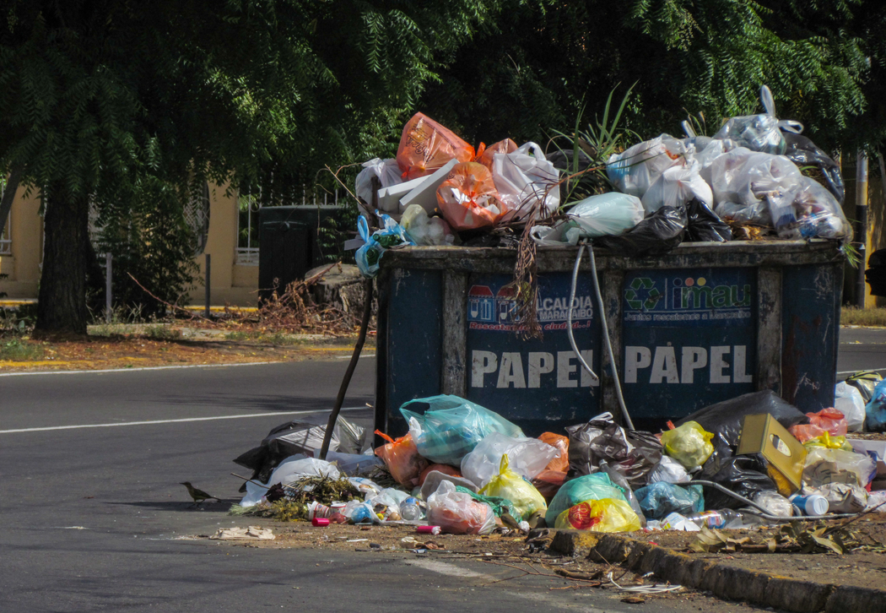
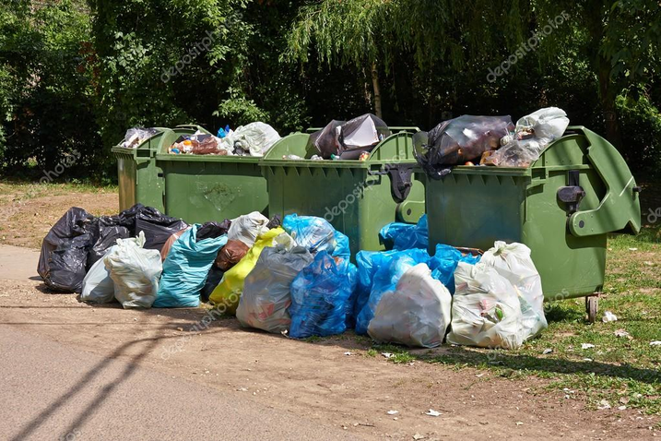
PROBLEMATICA
Los contenedores de basura públicos suelen desbordarse porque no se vacían oportunamente una vez que alcanzan su capacidad máxima. Esta situación genera acumulación de desechos, malos olores y contaminación en los espacios públicos, afectando la limpieza, la imagen del entorno urbano y gastos de recursos en exceso.

Slide 7
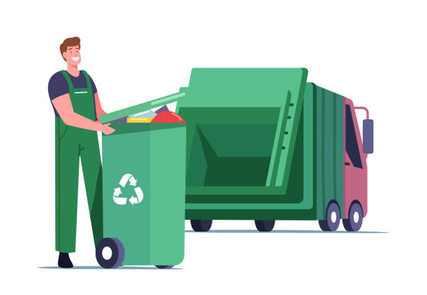
SOLUCIÓN
Se plantea un sistema de automatización de basureros conectado a una aplicación móvil mediante una Raspberry Pi.
El sistema notificará cuando un contenedor esté lleno, utilizando sensores ultrasónicos y una cámara integrada, lo que permitirá una recolección más eficiente y oportuna.

Slide 8
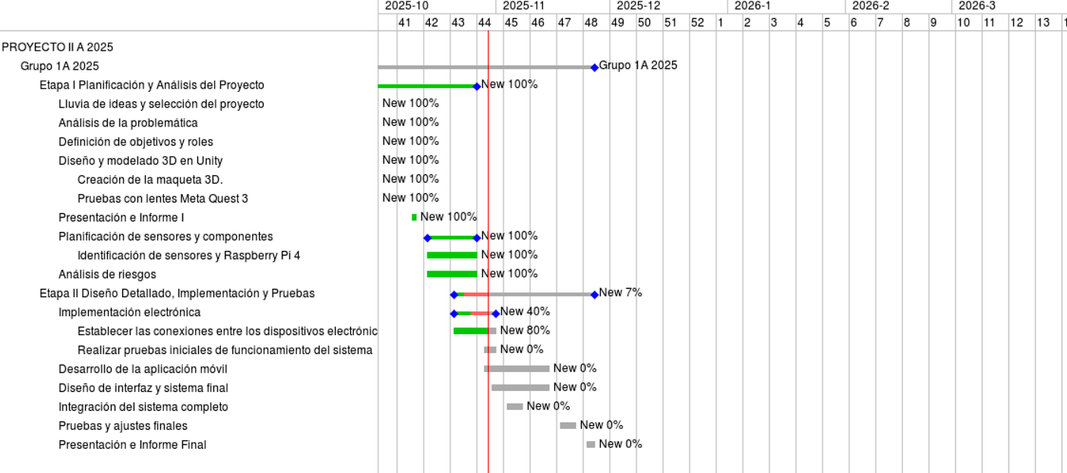
CARTA GANTT

Slide 9
PLANIFICACIÓN DE PROCESOS DE GESTIÓN

Slide 10
PLANIFICACIÓN PERSONAL
Rol | Responsable | Descripción
Jefe de grupo | Benjamín Gomez | Encargado de gestionar, designar tareas y roles, monitorear y controlar la actividad del grupo de proyecto
Programador | Andre Guerra | Encargado de diseñar, confeccionar y implementar software necesario para el hardware utilizado
Documentador | Nelson Ramirez | Encargado de documentar la actividad del grupo y los avances en el proyecto
Diseñador | Jhon Alarcón | Encargado de diseñar y confeccionar los artefactos de hardware necesarios para el proyecto

Slide 11
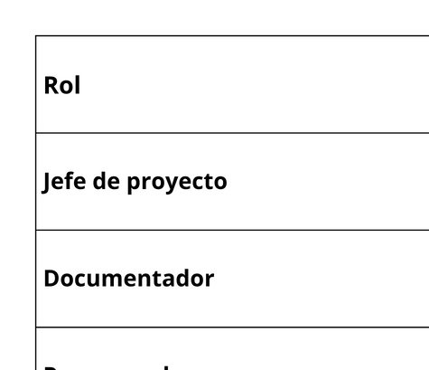
PLANIFICACIÓN DE RECURSOS HUMANOS

Slide 12
PLANIFICACIÓN DE RIESGOS
NIVELES DE RIESGO:
1. CATASTRÓFICO
2. CRÍTICO
3. MARGINAL
4. DESPRECIABLE

Slide 13
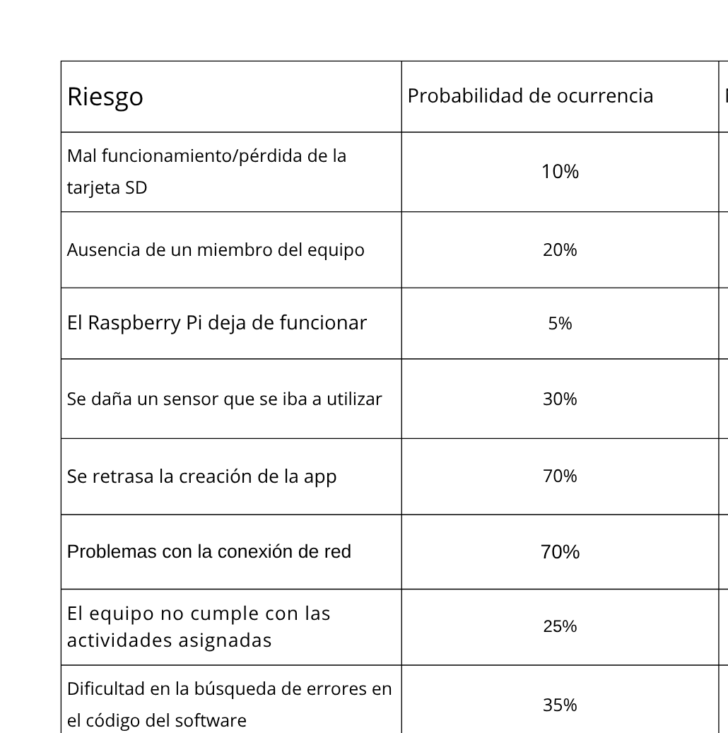

Slide 14




HERRAMIENTAS DE SOFWARE
DISCORD
WHATSAPP
GOOGLE DRIVE
REDMINE

Slide 15
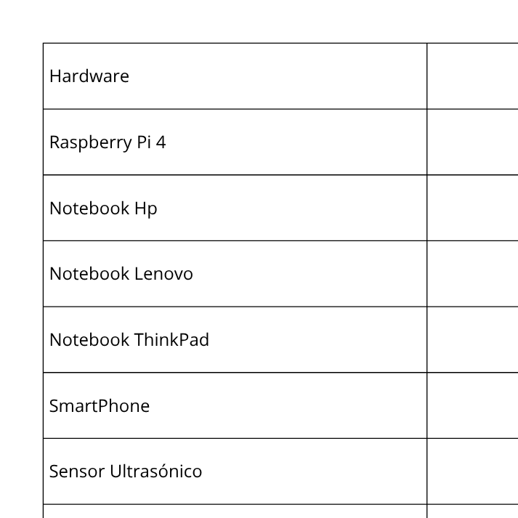
HERRAMIENTAS DE HARDWARE

Slide 16
COSTO TOTAL DEL PROYECTO
Herramienta | Costo total
Recursos humanos | $5.227.996
Herramientas de Hardware | $3.618.938
Herramientas de Software | $0
Total | $8.846.934

Slide 17
CONCLUSIÓN
EL PROYECTO BIN RAIDER BUSCA OPTIMIZAR LA GESTIÓN DE RESIDUOS URBANOS MEDIANTE EL USO DE TECNOLOGÍAS IOT.
En esta etapa se definieron los objetivos, recursos y planificación para la construcción del prototipo.
Se espera avanzar con las pruebas e integración del sistema, orientadas a una solución práctica y sustentable.

Slide 18
REFERENCIAS
[1] Raspberry Pi Foundation, Foros de Raspberry Pi, 2025. [En línea]. Disponible en: https://forums.raspberrypi.com
[2] MCIElectronics, Listado de precios 2025. [En línea]. Disponible en: https://mcielectronics.cl
[3] MIDDA, Inspiración del proyecto, 2025. [En línea]. Disponible en: https://www.midda.cl
[4] Instructables, Automatic Trash Bin – Información de componentes, 2025. [En línea]. Disponible en: https://www.instructables.com/Automatic-Trash-Bin/
[5] Hubot, Sensores compatibles con Raspberry Pi, 2025. [En línea]. Disponible en: https://hubot.cl/?s=sensores+raspberry&post_type=productr.

Slide 19
MUCHAS
GRACIAS

